Slide 1
Разработка рабочих программ по естественно-научных предметов
(химия, биология)
Шабалина Александра Николаевна,
учитель химии МБОУ «Гимназия №48 г. Челябинска»,
руководитель ГМО учителей химии г. Челябинска

Slide 2
Примерные программы
Примерные рабочие программы по учебным предметам разработаны в 2021 г. для 22 учебных предметов основного общего образования.
Примерные рабочие программы одобрены решением федерального учебно-методического объединения по общему образованию, протокол 3/21 от 27.09.2021 г.
Примерные рабочие программы соответствуют требованиям федеральных государственных образовательных стандартов общего образования и обеспечивают:
  Равный доступ к качественному образованию
  Единые требования к условиям организации образовательного процесса
  Единые подходы к оценке образовательных результатов
otziv@edsoo.ru

Slide 3
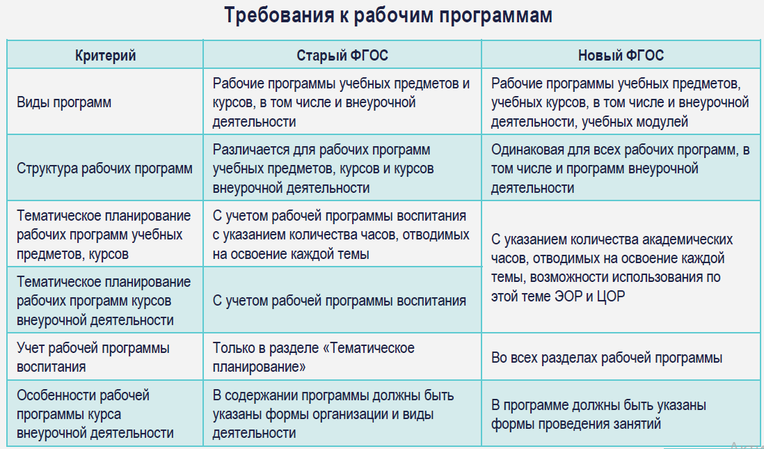

Slide 4
Структура примерной рабочей программы
Пояснительная записка, включающая цели изучения учебного предмета, общую характеристику предмета, место предмета в учебном плане.
Содержание образования (по годам обучения).
Планируемые результаты освоения рабочей программы:
  Личностные и метапредметные результаты (раскрываются на основе обновленного ФГОС ООО с учетом специфики учебного предмета)
  Предметные (по годам обучения).
Тематическое планирование (примерные темы и количество часов, отводимое на их изучение; основное программное содержание; основные виды деятельности обучающихся).

Slide 5
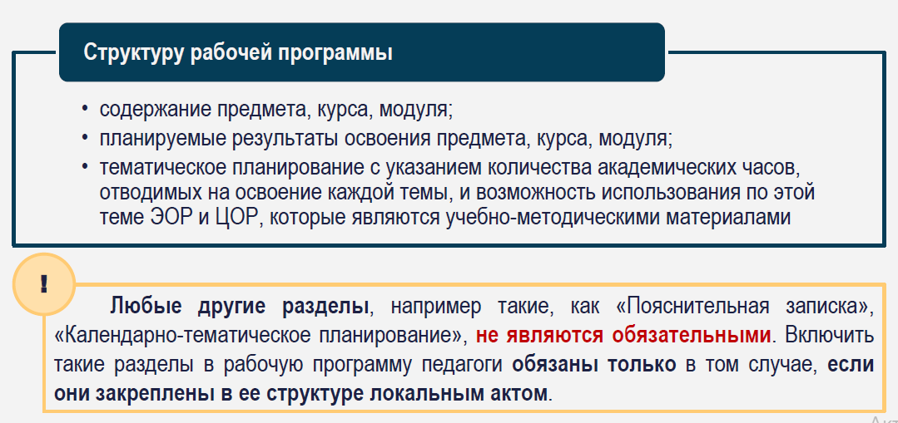

Slide 6
Примерные рабочие программы
Примерная рабочая программа основного общего образования предмета «Химия» базовый уровень
  https://edsoo.ru/Primernaya_rabochaya_programma_osnovnogo_obschego_obrazovaniya_predmeta_Himiya_proekt_.htm
Примерная рабочая программа основного общего образования предмета «Биология» базовый уровень
  https://edsoo.ru/Primernaya_rabochaya_programma_osnovnogo_obschego_obrazovaniya_predmeta_Biologiya_proekt_.htm
Одобрена решением федерального учебно-методического объединения по общему образованию, протокол 3/21 от 27.09.2021 г.

Slide 7
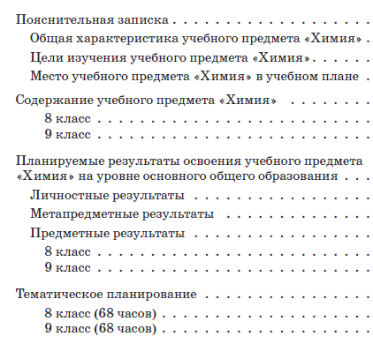
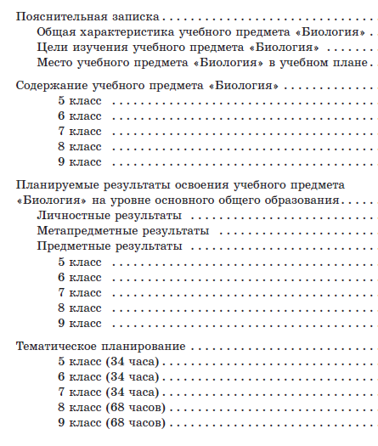
Содержание рабочей программы

Slide 8
ПЛАНИРУЕМЫЕ РЕЗУЛЬТАТЫ ОСВОЕНИЯ
УЧЕБНОГО ПРЕДМЕТА «ХИМИЯ», «БИОЛОГИЯ» НА УРОВНЕ ОСНОВНОГО ОБЩЕГО ОБРАЗОВАНИЯ
Личностные результаты отражают сформированность, в том числе в части:
Патриотического воспитания
Гражданского воспитания
Ценности научного познания
Формирование культуры здоровья
Трудового воспитания
Экологического воспитания

Slide 9
Метапредметные результаты
Метапредметные результаты освоения образовательной программы по химии\биологии отражают овладение универсальными познавательными действиями, в том числе:
Универсальные познавательные действия
Базовыми исследовательскими действиями
Работой с информацией
Универсальными коммуникативными действиями
Базовыми логическими действиями
Общение
Универсальными регулятивными действиями
Совместная деятельность (сотрудничество)
Самоорганизация
Самоконтроль (рефлексия)
Эмоциональный интеллект
Принятие себя и других

Slide 10
Предметные результаты
Предметные результаты представлены по годам обучения и отражают сформированность у обучающихся следующих умений:
раскрывать смысл
иллюстрировать
использовать
определять
раскрывать смысл
классифицировать
характеризовать (описывать)
прогнозировать
вычислять
применять
следовать

Slide 11
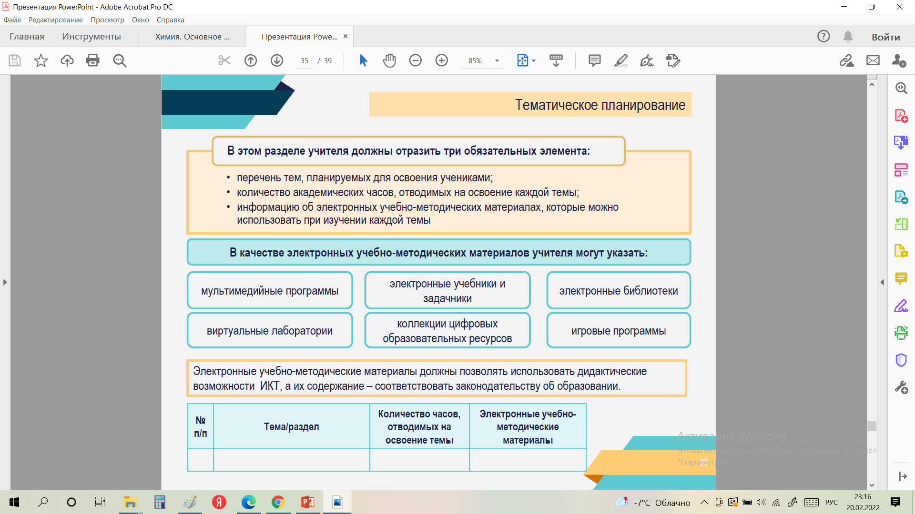
Тематическое планирование

Slide 12
Электронные (цифровые) образовательные ресурсы
При разработке рабочей программы в тематическом планировании должны быть учтены возможности использования электронных (цифровых) образовательных ресурсов, являющихся учебно-методическими материалами
  мультимедийные программы,
  электронные учебники и задачники,
  электронные библиотеки,
  виртуальные лаборатории,
  игровые программы,
  коллекции цифровых образовательных ресурсов
используемыми для обучения и воспитания различных групп пользователей, представленными в электронном (цифровом) виде и реализующими дидактические возможности ИКТ, содержание которых соответствует законодательству об образовании.

Slide 13
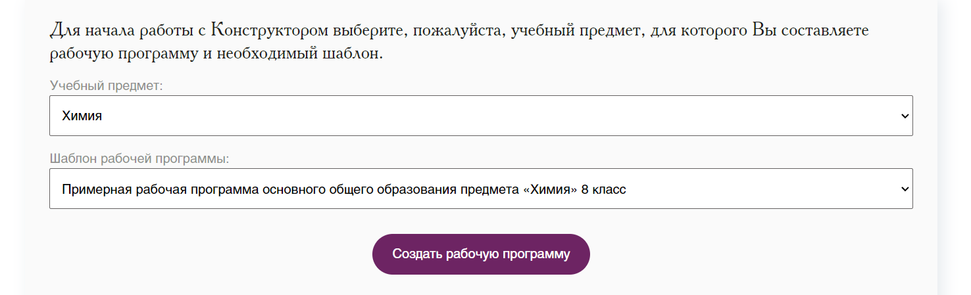
«Конструктор рабочих программ»
– удобный бесплатный онлайн-сервис для быстрого создания рабочих программ по учебным предметам. Мы сделали его интуитивно понятным и простым в использовании.
В настоящее время Конструктор находится в режиме апробации. Рабочая версия будет доступна 15 марта 2022 года.
https://edsoo.ru/constructor/71003/

Slide 14
Источники информации
https://edsoo.ru/Primernie_rabochie_progra.htm
gubanova-e.v._seminar_16.11.21-fgos-22-23-uch.god.pdf - Яндекс.Документы (yandex.ru)
https://vk.com/club181044632

